Slide 1

2
3
5
مراجعة
الدرس 4
الدرس 3
الدرس 2
الدرس 1

Slide 2






أيقونات توجيهية
توجيهات الأستاذ(ة)
تعيين تلميذ للإجابة
المرور بين الصفوف
عرض فيديو
المرور للشريحة الموالية بعد عرض الفيديو
العمل في ثنائيات

Slide 3

(ة)خاص بالأستاذ
برمجة الأسبوع الخامس
الدرس 2
الدرس 1
قراءة الساعة (2)
قراءة الساعة (1)
الدرس4
الدرس3
حل المسائل (التحول) – توليف -
حساب المدة الزمنية
مراجعة
مراجعة وتثبيت دروس الأسبوع

Slide 4
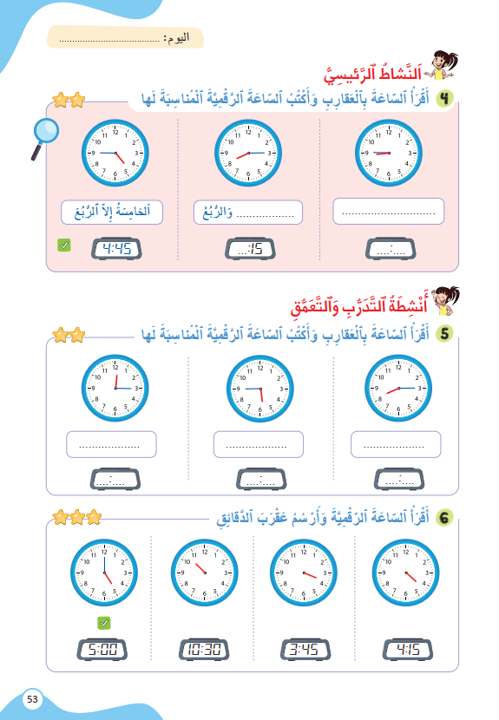
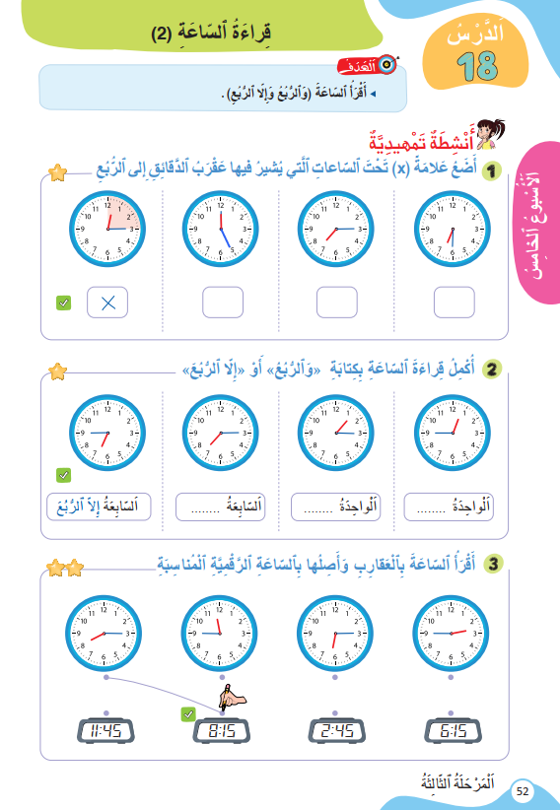
درس اليوم
(ة)خاص بالأستاذ
قراءة الساعة (2)

Slide 5



(ة)خاص بالأستاذ
مراحل الدرس
1
افتتاح الدرس
1
15
1
2
نمذجة
10
1
ممارسة موجهة
3
15
1
ممارسة مستقلة
4
12
1
اختتام الدرس
5
3

Slide 6
(ة)خاص بالأستاذ
عند نهاية الدرس
على الأقل 80% من المتعلمين سيكونون قادرين على:
قراءة الساعة (الربع وإلا الربع).

Slide 7

(ة)خاص بالأستاذ
افتتاح الدرس
1
تصحيح الواجب المنزلي
الحساب الذهني
1

Slide 8



مرحباً، سنتابع درسا جديدا مع مجد وندى.

Slide 9
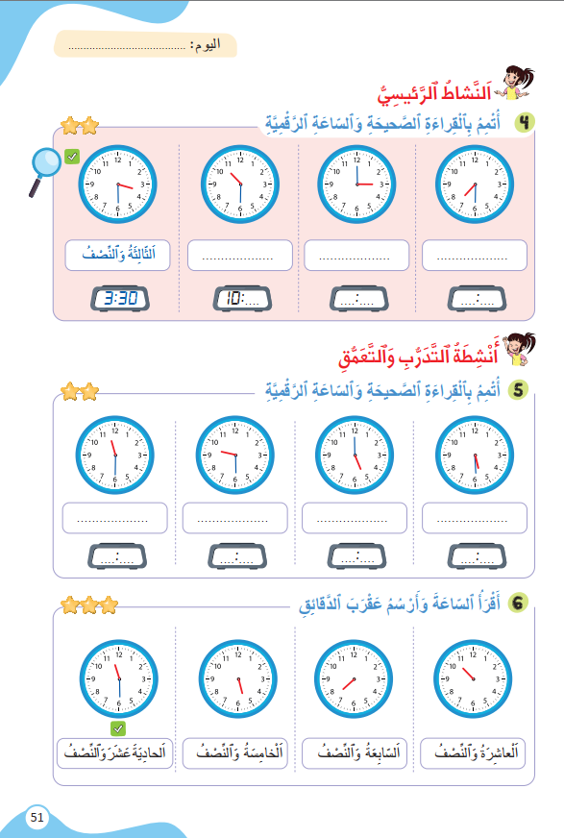
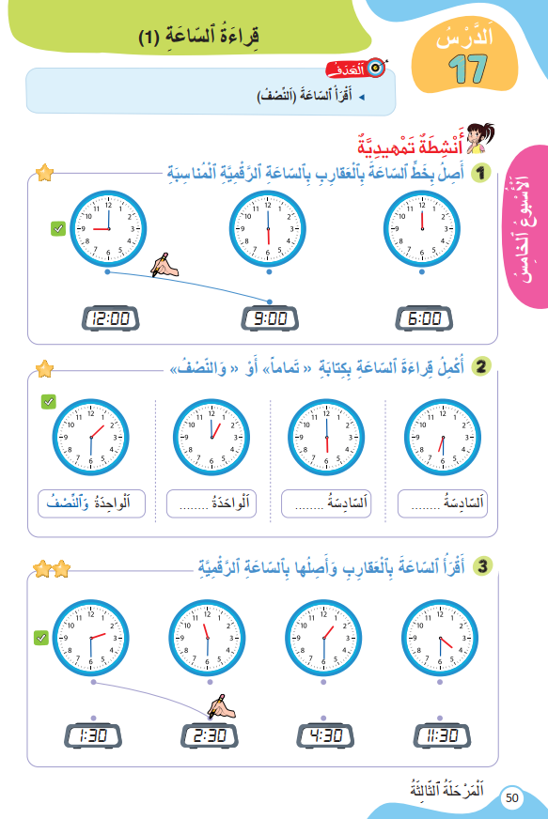
خذوا الكراسة ص 50 ، سنصحح تمارين الواجب المنزلي.

Slide 10
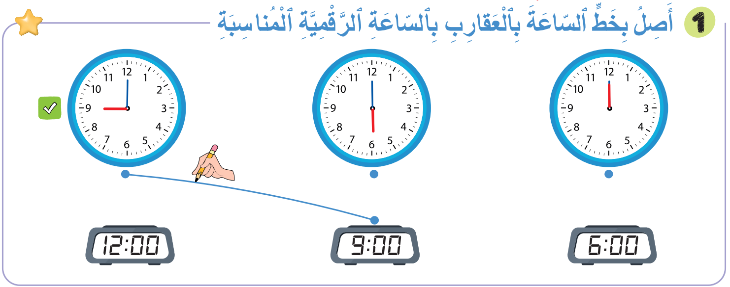
1
صححوا التمرين رقم 1. لديكم دقيقة

Slide 11
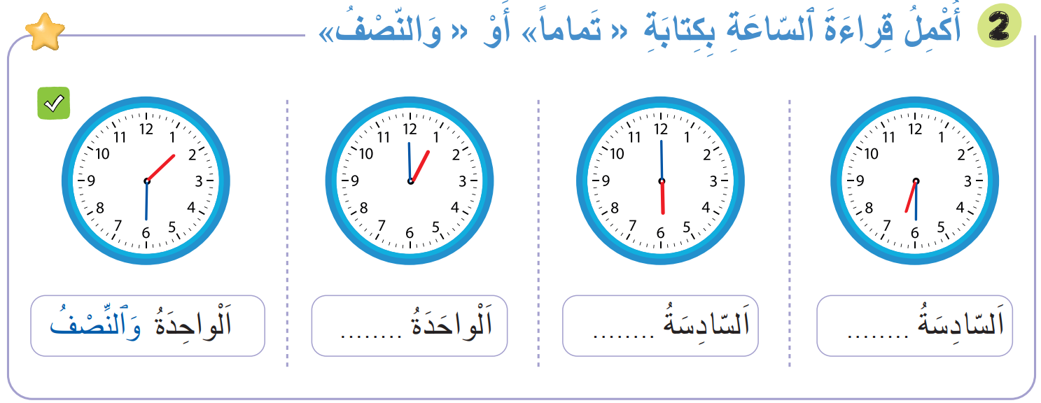
1
صححوا التمرين رقم 2. لديكم دقيقة
تَماماً
تَماماً
وَالنِّصْفُ

Slide 12
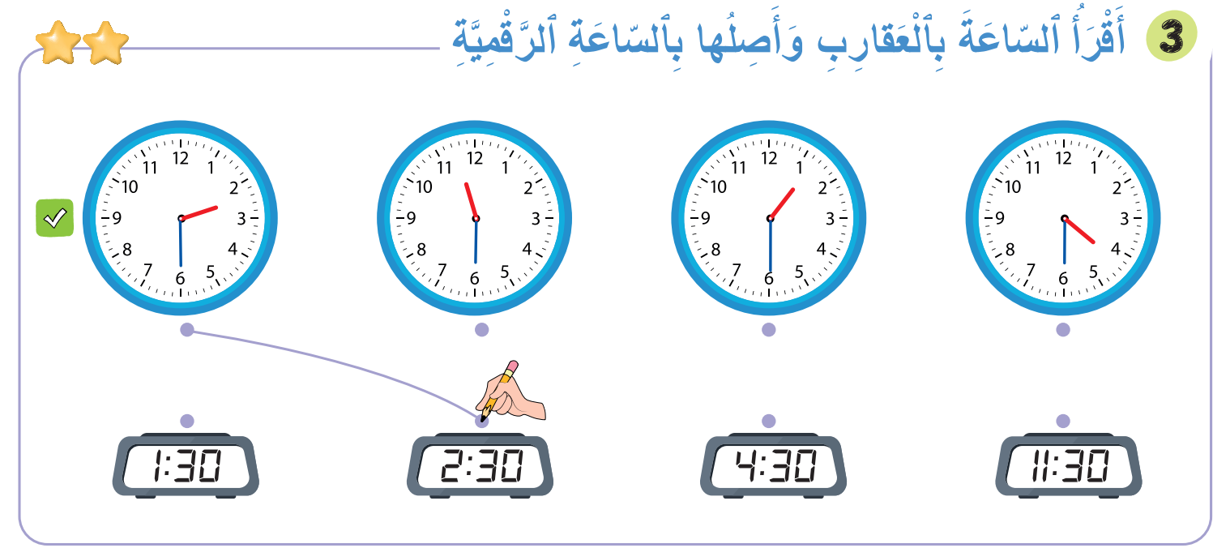
1
صححوا التمرين رقم 3. لديكم دقيقة

Slide 13
(ة)خاص بالأستاذ
افتتاح الدرس
1
تصحيح الواجب المنزلي
الحساب الذهني
1

Slide 14
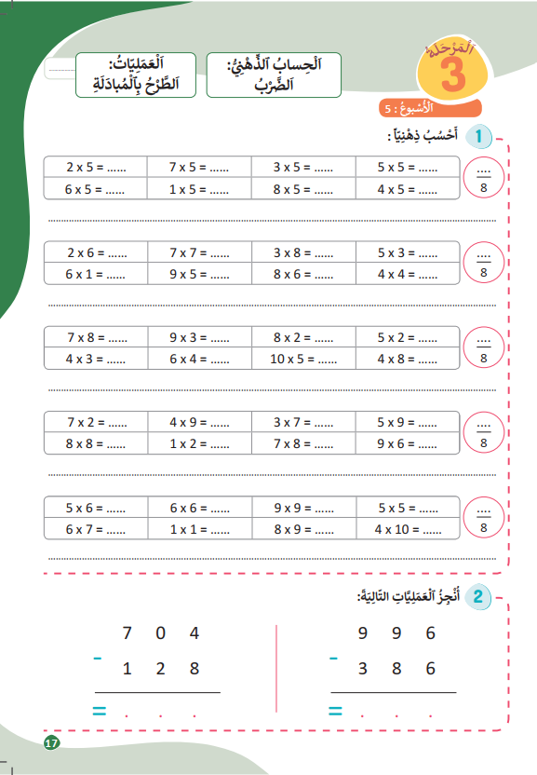
خذوا كراسات الحساب الذهني الصفحة 17

Slide 15
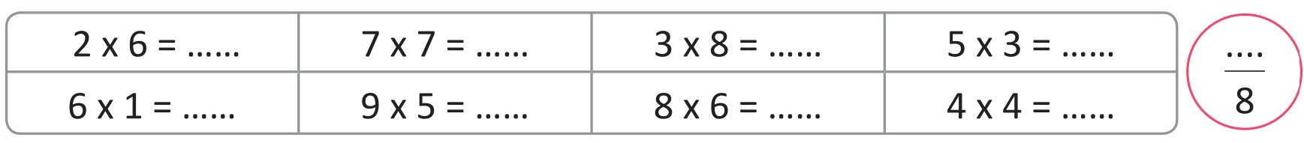
لديكم دقيقة لإنجاز هذه العمليات.

Slide 16
صححوا واكتبوا عدد الإجابات الصحيحة. لديكم دقيقة واحدة.
12
49
24
15
6
45
48
16

Slide 17
(ة)خاص بالأستاذ
نمذجة
2
قراءة الساعة (الربع وإلا الربع)

Slide 18

الآن سنتعلم كيف نقرأ الساعة.

Slide 19

انتبهوا جيدا للشريط الأول من درس اليوم

Slide 20
انتبهوا جيدا للشريط الثاني من درس اليوم

Slide 21
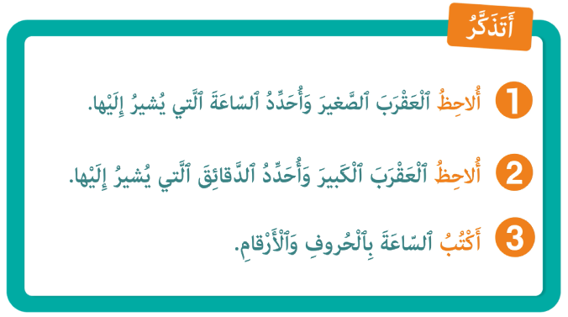
من يذكرنا بما تعلمناه مع مجد وندى حول قراءة الساعة؛

Slide 22
(ة)خاص بالأستاذ
ممارسة موجهة
3
النشاط 1
النشاط 2
النشاط 3

Slide 23

خذوا الألواح. سنقرأ الساعة خطوة خطوة.

Slide 24
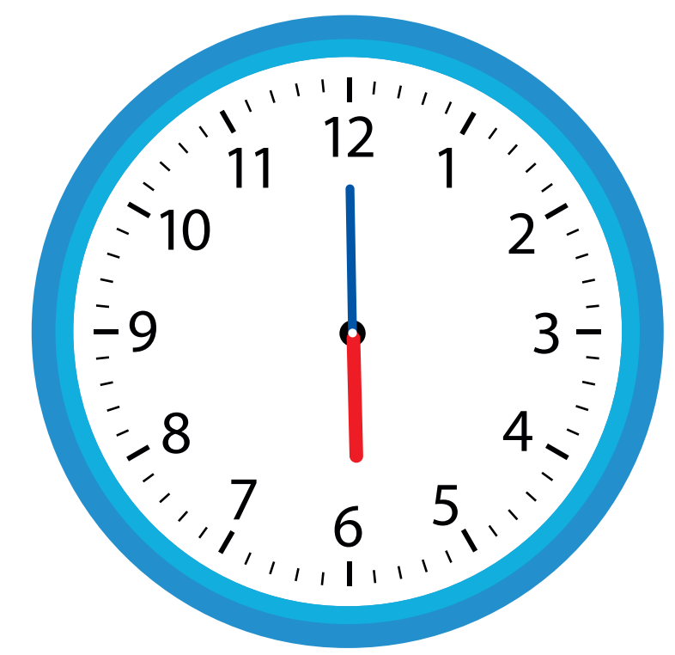

انتبهوا ، سننجز النشاط خُطْوَةً خطوة
.......................................

Slide 25

ماذا نفعل في الخطوة الأولى؟
أَكْتبُ السّاعَةَ بِالْحُروفِ وَالدَّقائِقِ
3
أُحَدِّدُ الدَّقائِقَ
2
أُحَدِّدُ السّاعَةَ
1
.......................................

Slide 26
لاحظوا عقرب الساعات واكتبوا الساعة التي يشير إليها بالحروف.
أَكْتبُ السّاعَةَ بِالدَّقائِقِ
3
أُحَدِّدُ الدَّقائِقَ
2
أُحَدِّدُ السّاعَةَ
1
.......................................

Slide 27

صححوا. من يقوم إلى السبورة و يشرح لنا كيف حدد الساعة التي يشير إليها عقرب الساعات؟
أَكْتبُ السّاعَةَ بِالدَّقائِقِ
3
أُحَدِّدُ الدَّقائِقَ
2
أُحَدِّدُ السّاعَةَ
1
اَلثّامِنَةُ ....................

Slide 28
ماذا نفعل في الخطوة الثانية؟
أَكْتبُ السّاعَةَ بِالدَّقائِقِ
3
أُحَدِّدُ الدَّقائِقَ
2
أُحَدِّدُ السّاعَةَ
1
اَلثّامِنَةُ ....................

Slide 29
لاحظوا عقرب الدقائق واكتبوا إلى كم يشير؟
أَكْتبُ السّاعَةَ بِالدَّقائِقِ
3
أُحَدِّدُ الدَّقائِقَ
2
أُحَدِّدُ السّاعَةَ
1
اَلثّامِنَةُ ....................

Slide 30
صححوا. من يشرح لنا كيف حدد الدقائق التي يشير إليها عقرب الدقائق؟
أَكْتبُ السّاعَةَ بِالدَّقائِقِ
3
أُحَدِّدُ الدَّقائِقَ
2
أُحَدِّدُ السّاعَةَ
1
اَلثّامِنَةُ وَالرُّبُعُ

Slide 31
ماذا نفعل في الخطوة الثالثة؟
أَكْتبُ السّاعَةَ بِالدَّقائِقِ
3
أُحَدِّدُ الدَّقائِقَ
2
أُحَدِّدُ السّاعَةَ
1
اَلثّامِنَةُ وَالرُّبُعُ

Slide 32
اكتبوا الساعة الرقمية المناسبة للساعة بالعقارب.
أَكْتبُ السّاعَةَ بِالدَّقائِقِ
3
أُحَدِّدُ الدَّقائِقَ
2
أُحَدِّدُ السّاعَةَ
1
اَلثّامِنَةُ وَالرُّبُعُ

Slide 33
صححوا. من يشرح لنا كيف حدد الساعة الرقمية المناسبة للساعة بالعقارب؟
أَكْتبُ السّاعَةَ بِالدَّقائِقِ
3
أُحَدِّدُ الدَّقائِقَ
2
أُحَدِّدُ السّاعَةَ
1
اَلثّامِنَةُ وَالرُّبُعُ
8
15

Slide 34
(ة)خاص بالأستاذ
ممارسة موجهة
3
النشاط 1
النشاط 2
النشاط 3

Slide 35
اكتبوا على الألواح إلى كم تشير الساعة بالحروف وبالأرقام.
.......................................

Slide 36
صححوا. من يشرح لنا كيف قرأ الساعة وكتب الساعة الرقمية المناسبة؟
اَلثّالِثَةُ إِلّا الرُّبُعَ
2
45

Slide 37
(ة)خاص بالأستاذ
ممارسة موجهة
3
النشاط 1
النشاط 2
النشاط 3

Slide 38
الآن خذوا كراساتكم الصفحة 53.

Slide 39

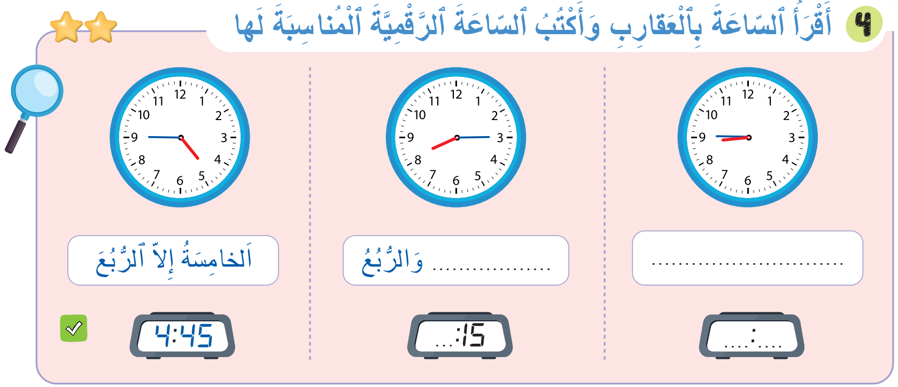

لديكم 4 دقائق لإنجاز هذا النشاط، سأمر بين الصفوف لمساعدتكم.
4

Slide 40

الآن؛ ستشتغلون في ثنائيات
كل واحد يقارن إنجازه مع زميله. تأكدوا أنكم اتبعتم الخطوات بشكل سليم.
لِنَتَذَكَّرْ

Slide 41

صححوا. لديكم دقيقة
1
اَلثّامِنَةُ
اَلتّاسِعَةُ إِلّا الرُبُعَ
8
45
8

Slide 42
(ة)خاص بالأستاذ
ممارسة مستقلة
4
أنجز بمفردي

Slide 43
على الصفحة 53 أنجزوا النشاط رقم 5 لديكم 5 دقائق.
سأمر بين الصفوف لأقدم المساعدة إليكم وأدون ملاحظاتي في كراساتكم.
5

Slide 44
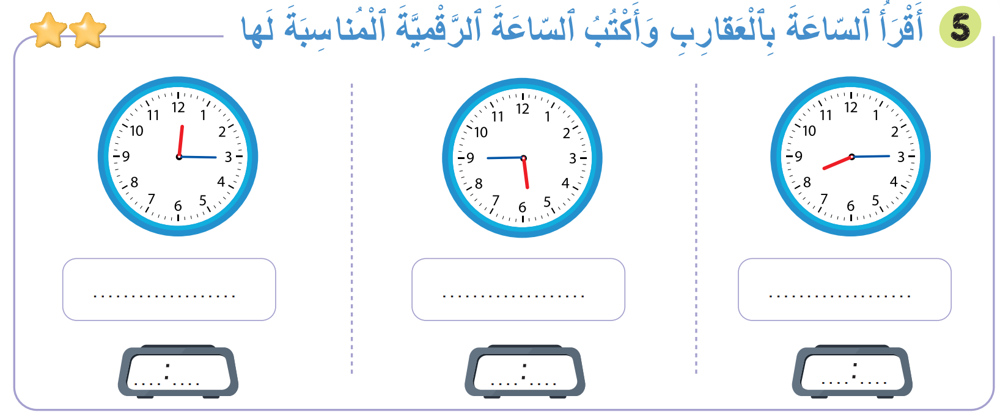
صححوا. لديكم دقيقة
1
اَلثّانِيَةَ عَشْرَةَ وَالرُّبُعُ
اَلسّادِسَةُ إِلّا الرُّبُعَ
اَلثّامِنَةُ وَالرُّبُعُ
12
15
5
45
15
8

Slide 45
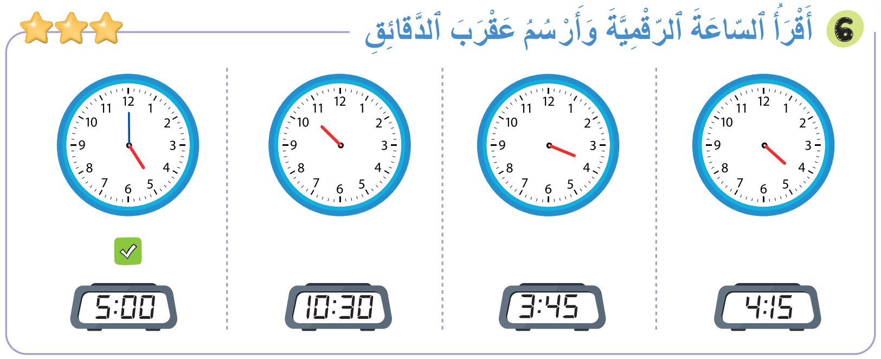
أنجزوا النشاط 6. لديكم 3 دقائق.
3

Slide 46
صححوا. لديكم دقيقة
1

Slide 47
(ة)خاص بالأستاذ
اختتام الدرس
5

Slide 48
انتبهوا جيدا! أكملوا في المنزل الأنشطة التي لم نقم بإنجازها في الصفحتين 52 و 53

Slide 49
إلى اللقاء. في الحصة القادمة، سنقوم بتصحيح الأنشطة المنجزة في المنزل.

Slide 50

(ة)خاص بالأستاذ
بناء على إنجازات المتعلمين خلال الممارسة المستقلة
ما تقديرك لنسبة التحكم في هدف الدرس؟
تسجل النسبة على صفحة اليوم من مذكرة الأستاذ.

